Slide 1

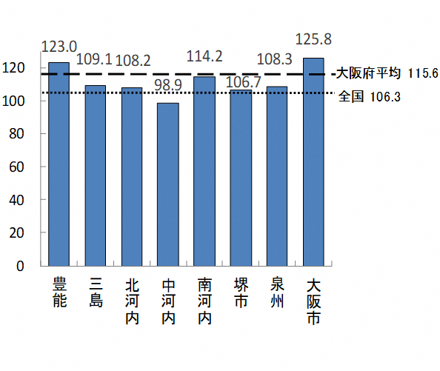
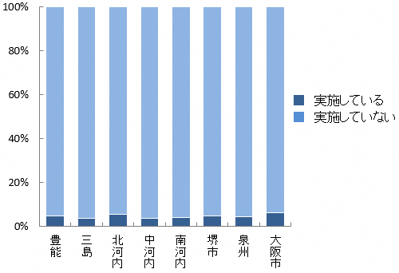
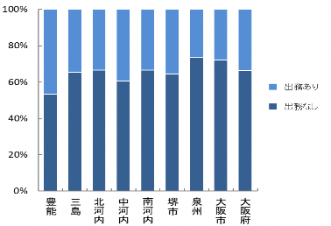
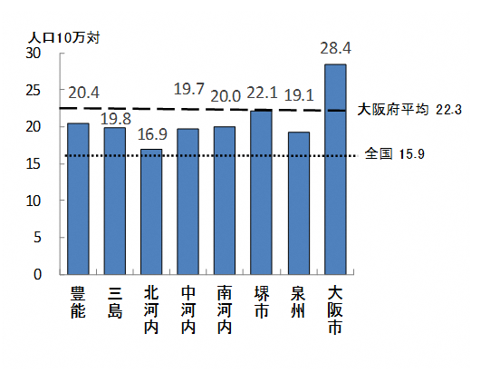
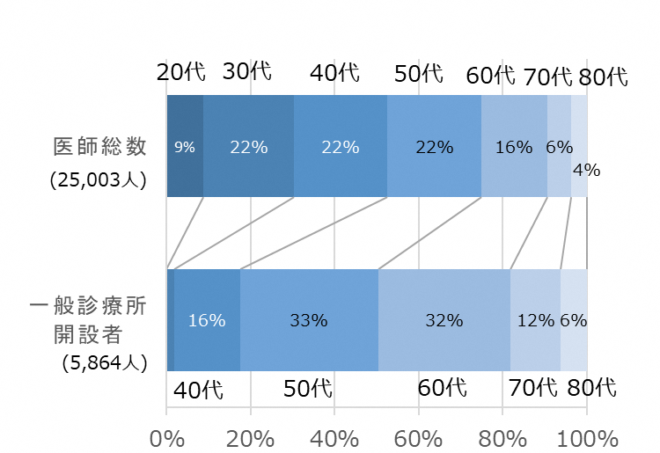
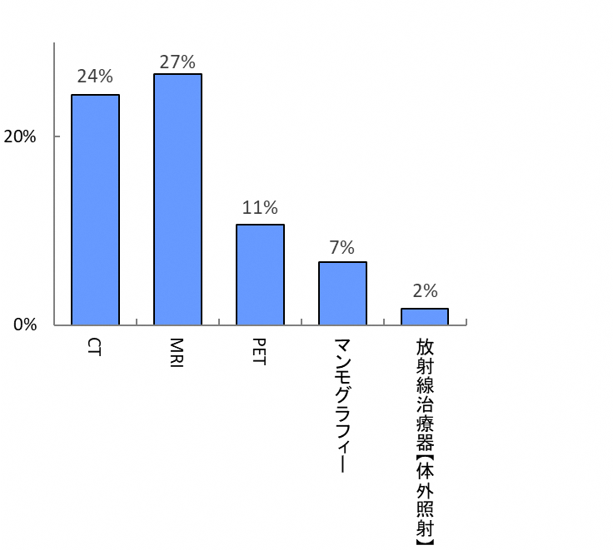
大阪府外来医療計画（素案） 【概要】
資料７－１
１ 計画のポイント
● 計画の趣旨 ● 計画期間 ● 計画の取り組み ● PDCAサイクルの推進
平成30年７月の医療法の一部改正に伴い、新たに「外来医療に係る医療提供体制の確保に関する事項」を都道府県医療計画に追加。
◆令和２（2020）年 ３月に第７次大阪府医療計画を改定し追加予定。
◆令和２（2020）年度から令和５（2023）年度の４年間を最初の計画期間とする。
◆令和６（2024）年度以降、３年毎に計画の見直しを実施する。
◆外来医療機能に係る可視化した情報（外来医療計画）の
医療関係者への周知
⇒地域医療の現状を把握いただき、自発的な協力を促す
◆新規開業者に地域医療への協力にかかる意向書提出を依頼
◆医療機器新規購入者等に共同利用にかかる意向書提出を依頼
⇒地域医療への協力について、啓発
◆医療審議会における進捗管理
毎年度：取組評価
令和５（2023）年度：計画評価
２ 外来医療体制の現状と新規開業者等への対応 （一般診療所）
● 一般診療所医師の状況 ● 外来医療機能等にかかる状況
・地域間で診療所医師には偏在があり、
中河内以外は外来医師多数区域となっている。
・時間外の外来診療、在宅医療（訪問診療）、産業医、学校医は、地域の医師によって
支えられているが、一般診療所医師は60代以上が約半数を占め、新規開業者の地域
医療への協力が必要。
新規開業者への対応（一般診療所）
◆一般診療所の時間外診療（日曜日・祝日）状況（令和元年)
◆学校医の出務の有無（令和元年）
◆一般診療所の新規開業等、開設届けの届出を行おうとする者に対し、
「診療所開設後の地域医療への協力について」の意向書の提出を依頼。
◆外来医師偏在指標（調整人口10万当たり診療所医師数）※
意向書の提出
状況報告
新規
開業者
保健所等
【各二次医療圏】
医療・病床懇話会
保健医療協議会
【報告内容】
地域医療への協力の意向
＜確認内容＞
・休日夜間急患センター
の出務
・在宅医療
・産業医
・学校医
・その他
保健医療協議会等で医療機関別
の報告状況を保健所等から報告
◆人口10万対訪問診療実施施設数（平成29年）
◆年齢別医師の状況（令和元年）
＜外来医師多数区域のみ＞
報告内容等について、保健医療協議会に出席を依頼することがあります。
※地域の診療所医師の配置状況を測定する指標。全国上位３分の１以上となる「外来医師多数区域」となっている。
【目標】地域医療に関する意向書の認知度100％
３ 医療機器の整備状況と医療機器新規購入・更新医療機関への対応 （一般診療所・病院）
● 対象となる医療機器 ● 医療機器の配置状況
・府内医療機関の人口当たりの医療機器数は、
全国と大きな差はない。
医療機器新規購入・更新医療機関への対応 （一般診療所・病院）
◆ CT（全てのマルチスライスCT
及びマルチスライスCT以外のCT）
◆ MRI（1.5テスラ未満、1.5テスラ以上
3.0テスラ未満及び3.0テスラ以上の
MRI）
◆ PET（PET及びPRT－CT）
◆ 放射線治療（リニアック及び
ガンマナイフ）
◆ マンモグラフィ
・ＣＴ・ＭＲＩ等の医療機器は、20％強の
一般診療所が共同利用の希望がある。
◆医療機器を新規購入・更新した医療機関は、
「医療機器の共同利用について」の意向書の提出を依頼。
◆調整人口当たりの医療機器保有台数（令和元年）
◆医療機器別共同利用の希望一般診療所数の割合（令和元年）
意向書の提出
状況報告
【各二次医療圏】
医療・病床懇話会
保健医療協議会
医療機関
保健所等
【報告内容】
医療機器の共同利用の意向
保健医療協議会等で医療機関別
の報告状況を保健所等から報告
報告内容等について、保健医療協議会に出席を依頼することがあります。
【目標】医療機器の共同利用計画書の認知度100％

